Slide 1
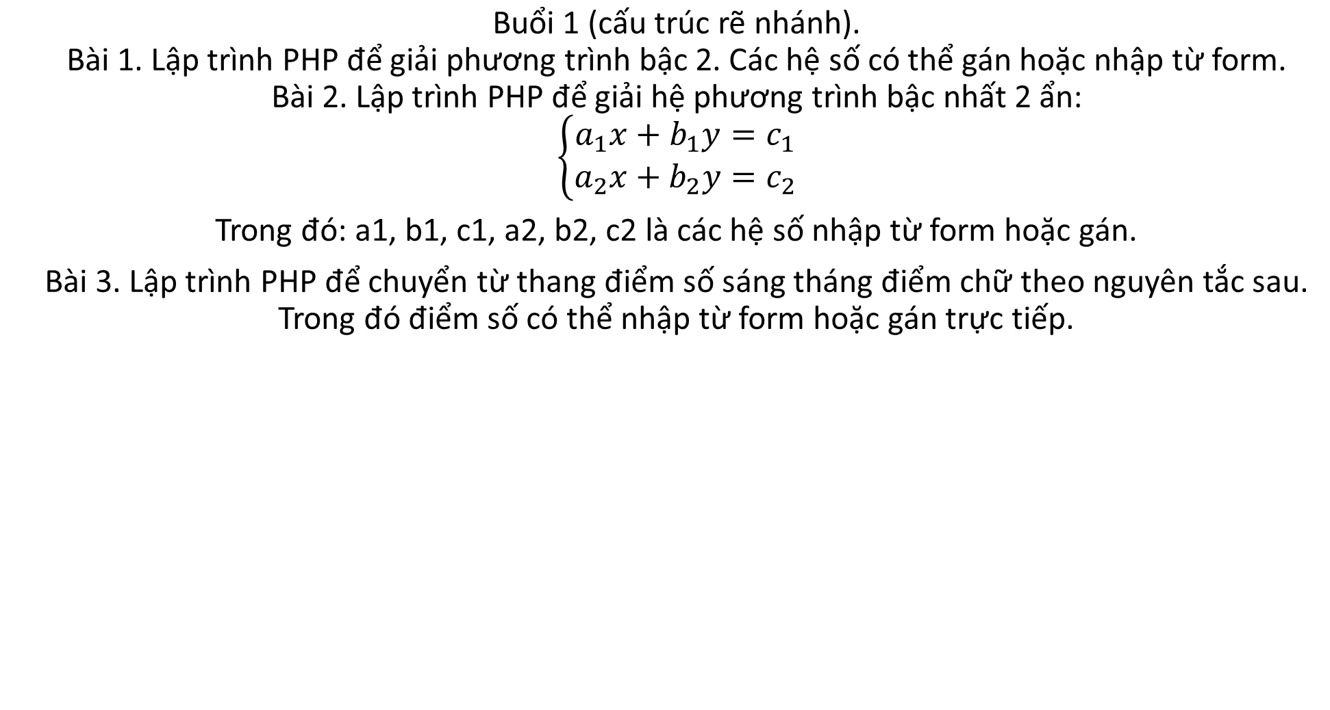
Điểm số | Điểm chữ
<4 | F
4 – 4.5 | D
>4.5 và <5 | D+
>=5 và <6 | C
>=6 và <7 | C+
>=7 và <8 | B
>=8 và <8.5 | B+
>=8.5 | A

